Slide 1
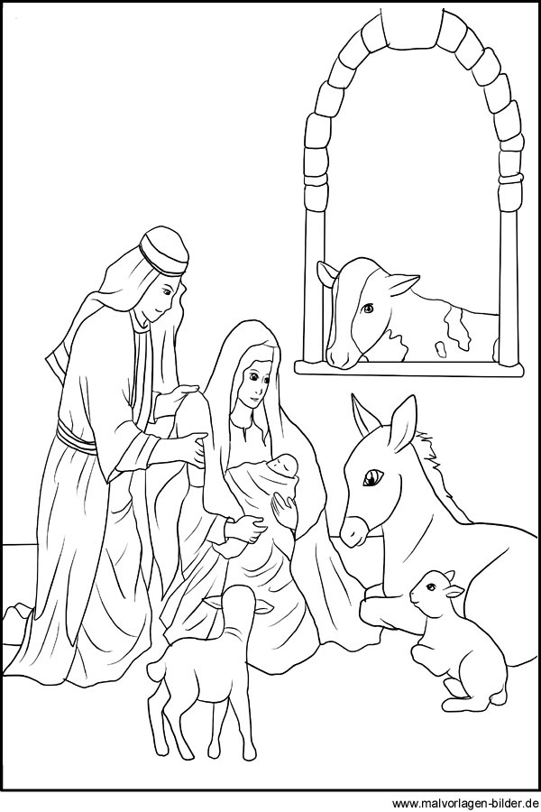
Frohe Weihnachten!
Kurdisch-kum.

Slide 2

Bûyîna Îsa Mesîh
Mizgîniya milyaket li ser bûyîna Îsa
Kurdisch-kum.

Slide 3
Kurdisch-kum.

